Slide 1





JVM的那点事
AndyHoo

Slide 2

类加载
类加载器，双亲委派机制,自定义类加载器，破坏双亲委托机制
OOM
堆,栈,方法区,程序计数器，本地方法栈, client，server模式
JVM
GC
GC roots,GC分类,收集算法,GC设置参数
jvm&synchronized
堆中的对象，对象头，monitor，synchronized

Slide 3


类加载
五个阶段
1.loading ---> 2.Verification ---> 3.Preparation --->4.Resolution--->5.Initialization

Slide 4

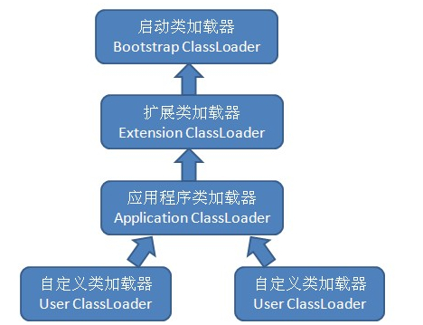




根类加载器 Bootstrap class loader
Class Loader
扩展加载器 Extension class loader
系统应用加载器 App class loader
用户自定义加载器 Customer class loader

Slide 5






类加载过程:
findLoadedClass(name)判断当前类是否已加载
否
双亲委托机制
初始化为系统类加载器
判断类加载器是否存在父类加载器
存在就交给父类加载
不存在就直接交给根类加载器
根类加载器无法加载的,自己尝试加载

Slide 6


public abstract class ClassLoader {
//...
//默认的类加载器为systemClassLoader
protected ClassLoader() {
SecurityManager security = System.getSecurityManager();
if (security != null) {
security.checkCreateClassLoader();
}
this.parent = getSystemClassLoader();
initialized = true;
}
public Class<?> loadClass(String name) throws ClassNotFoundException {
return loadClass(name, false);
}
protected Class<?> loadClass(String name, boolean resolve)
throws ClassNotFoundException
{
//对需要加载的class上锁
synchronized (getClassLoadingLock(name)) {
// First, check if the class has already been loaded
Class<?> c = findLoadedClass(name);
if (c == null) {
long t0 = System.nanoTime();
try {
if (parent != null) {
//如果存在父类加载器，交给父类加载器
c = parent.loadClass(name, false);
} else {
//如果不存在父类(根类无法被java调用)直接调用根类加载器
c = findBootstrapClassOrNull(name);
}
} catch (ClassNotFoundException e) {
// ClassNotFoundException thrown if class not found
// from the non-null parent class loader
}
if (c == null) {
// If still not found, then invoke findClass in order
// to find the class.
long t1 = System.nanoTime();
c = findClass(name);
// this is the defining class loader; record the stats
sun.misc.PerfCounter.getParentDelegationTime().addTime(t1 - t0);
sun.misc.PerfCounter.getFindClassTime().addElapsedTimeFrom(t1);
sun.misc.PerfCounter.getFindClasses().increment();
}
}
if (resolve) {
resolveClass(c);
}
return c;
}
}
少啰嗦，直接看代码

Slide 7


自定义类加载器
实现ClassLoader抽象类ClassLoader,重写findClass方法即可。
/**
* 获取字节码文件的二进制数据
* @author hudaqiang
* @date 2019/6/29 13:01
*/
private byte[] getClassBytes(String className) {
String path = getClassPath(className);
try {
InputStream ins = new FileInputStream(path);
ByteArrayOutputStream baos = new ByteArrayOutputStream();
int bufSize = 2048;
byte[] byteBuf = new byte[bufSize];
int bytesNumRead = 0;
// 读取类文件的字节码
while ((bytesNumRead = ins.read(byteBuf)) != -1) {
baos.write(byteBuf, 0, bytesNumRead);
}
return baos.toByteArray();
} catch (IOException e) {
e.printStackTrace();
}
return null;
}
/**
* 根据类名获取字节码文件的路径
* @author hudaqiang
* @date 2019/6/29 13:02
*/
private String getClassPath(String className) {
return className.replace('.', File.separatorChar) + ".class";
}
package com.andy.classloader;
import lombok.Data;
import java.io.*;
/**
* @Description 自定义类加载器
* @className CustomClassLoader
* @author hudaqiang
* @date 2019/6/29 13:08
*/
@Data
public class CustomClassLoader extends ClassLoader {
@Override
protected Class<?> findClass(String name) throws ClassNotFoundException {
byte[] classData = getClassBytes(name);
if (classData == null) {
throw new ClassNotFoundException();
} else {
return defineClass(name, classData, 0, classData.length);
}
}

Slide 8

SPI
01.
JNDI,JDBC,JCE,JAXB和JBI,解决双亲委派机制中类加载请求的单向委派。
Thread Context ClassLoader
02.
框架的代码为了加载框架之外的用户实现代码
OSGi
03.
tomcat,Open Service Gateway Initiative
破
坏
双
亲
委
托机制

Slide 9
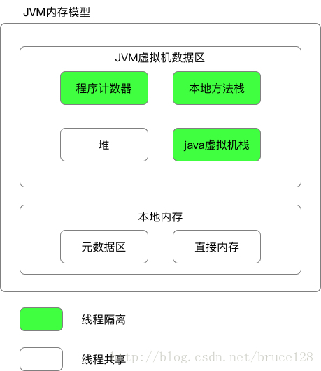
OOM
程序计数器: 1.标记线程正在执行的字节码行号
2.线程隔离
3.线程执行native方法时值为null
方法区: 1.jdk 1.8以前使用永久代实现，1.8以后使用 直接内存中的元空间实现;
2.线程共享
3.放虚拟机加载的类信息(版本,字段，方法， 接口)，静态属性，常量；
Heap(堆): 存放对象信息
虚拟机栈: 方法执行的内存模型

Slide 10

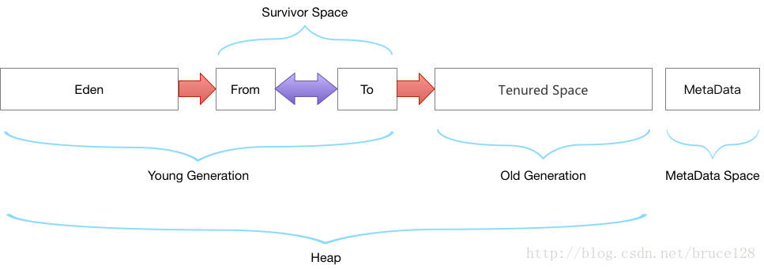
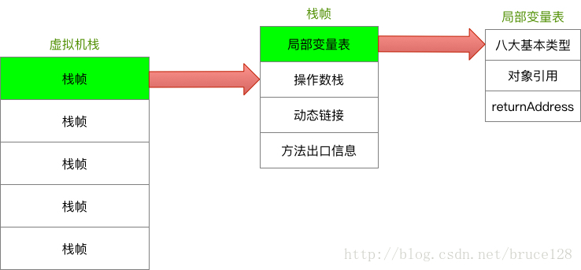
HEAP
VM STACK
组成:
1.年轻代: ①.Eden ②.From Survivor ③.To Survivor
2.老年代: Tenured Space
采用分代收集算法
异常:java.lang.OutOfMemoryError: Java heap space
组成: 栈帧
过程: 每个 方法被执行的时候都会在vm stack中创建一个栈帧，方法被执行的过程就是对应栈帧的从入栈到出栈的过程。
存放:局部变量表(八大基本类型，对象引用，returnAddress)，操作数栈，动态链接，方法出口信息
异常:java.lang.OutOfMemoryError: Java heap space

Slide 11
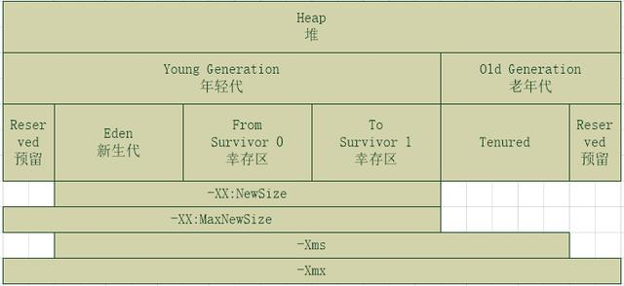
HEAP参数调整
1.新生代(存放新生对象,MinorGC,复制收集算法)：
MinorGC时,Eden和From Survivor区域中存活的对象复制到To Survivor(对象年龄达到老年代标准的直接进入老年代,如果To Survivor空间不够就放到老年代)，同时把这些对象的年龄+1，接着清空Eden和From Survivor中被复制的对象，最后From Survivor和To Survivor互换为下一次的MinorGC做准备。
Eden:存放新生对象，大对象会直接进入老年代
From Survivor：保留了一次MinorGC过程中的幸存者
To Survivor：上一次GC的幸存者，作为这一次GC的被扫描者
老年代(GC年龄大的对象,MajorGC/FullGC,标记-清除收集算法):
老年代对象比较稳定，MajorGC执行频率低;
进行MajorGC前一般会先进行一次MinorGC;
MajorGC耗时长，会产生内存碎片；
-XX:NewSize:年轻代除了预留区之外的大小；
-XX:MaxNewSize:年轻代的最大空间大小；
-Xms:堆中除了预留空间之外的大小；
-Xmx:堆的空间大小；
-XX:SurvivorRatio:Eden和其中一个survivor的比值；
-XX:NewRatio=3 新生代/老年代的比例；
-XX:MaxTenuringThreshold(15):新生代对象晋升到老年代的年龄最大阈值，当survivor区的对象的年龄达到TenuringThreshold时，对象进入老年代;
-XX:TargetSurvivorRatio:设定survivor区的目标使用率。默认50%;
-XX:+PrintTenuringDistribution:survivor区中对象的年龄分布；

Slide 12
Tenuring Threshold计算
uint ageTable::compute_tenuring_threshold(size_t survivor_capacity) {
//TargetSurvivorRatio默认50，在MinorGC之后将survivor区的占用率达到这个比例
size_t desired_survivor_size = (size_t)((((double) survivor_capacity)*TargetSurvivorRatio)/100);
size_t total = 0;
uint age = 1;
assert(sizes[0] == 0, "no objects with age zero should be recorded");
while (age < table_size) {//table_size=16
total += sizes[age];
// check if including objects of age 'age' made us pass the desired
// size, if so 'age' is the new threshold
//如果加上这个年龄的所有对象的大小之后，占用量>期望的大小，就设置age为新的晋升阈值
if (total > desired_survivor_size) break;
age++;
}
uint result = age < MaxTenuringThreshold ? age : MaxTenuringThreshold;
if (PrintTenuringDistribution || UsePerfData) {
//打印期望的survivor的大小以及新计算出来的阈值，和设置的最大阈值
if (PrintTenuringDistribution) {
gclog_or_tty->cr();
gclog_or_tty->print_cr("Desired survivor size " SIZE_FORMAT " bytes, new threshold %u (max %u)",
desired_survivor_size*oopSize, result, (int) MaxTenuringThreshold);
}
total = 0;
age = 1;
while (age < table_size) {
total += sizes[age];
if (sizes[age] > 0) {
if (PrintTenuringDistribution) {//打印各个年龄所占的空间
gclog_or_tty->print_cr("- age %3u: " SIZE_FORMAT_W(10) " bytes, " SIZE_FORMAT_W(10) " total",
age, sizes[age]*oopSize, total*oopSize);
}
}
if (UsePerfData) {
_perf_sizes[age]->set_value(sizes[age]*oopSize);
}
age++;
}
if (UsePerfData) {
SharedHeap* sh = SharedHeap::heap();
CollectorPolicy* policy = sh->collector_policy();
GCPolicyCounters* gc_counters = policy->counters();
gc_counters->tenuring_threshold()->set_value(result);
gc_counters->desired_survivor_size()->set_value(
desired_survivor_size*oopSize);
}
}
return result;//最终返回计算的阈值
}

Slide 13

初识 GC
什么是GC
jvm把不再使用的对象从内存中释放的机制
GC区域
方法区,堆(register,vm stack,native stack随线程生灭)
GC对象(判断对象是否存活)
1.引用计数:每个对象有一个引用计数属性,计数为0时可以回收,无法解决循环引用;
2.可达到性分析:从gc roots开始向下搜索,搜索走的路径交引用链.当一个对象到gc roots没有引用链相连,不可达对象.
GC Roots
1.虚拟机栈中引用的对象
2.方法区中静态属性引用的对象
3.方法区中常量引用的对象
4.本地方法栈中jni引用的对象
什么时候GC
1.

Slide 14
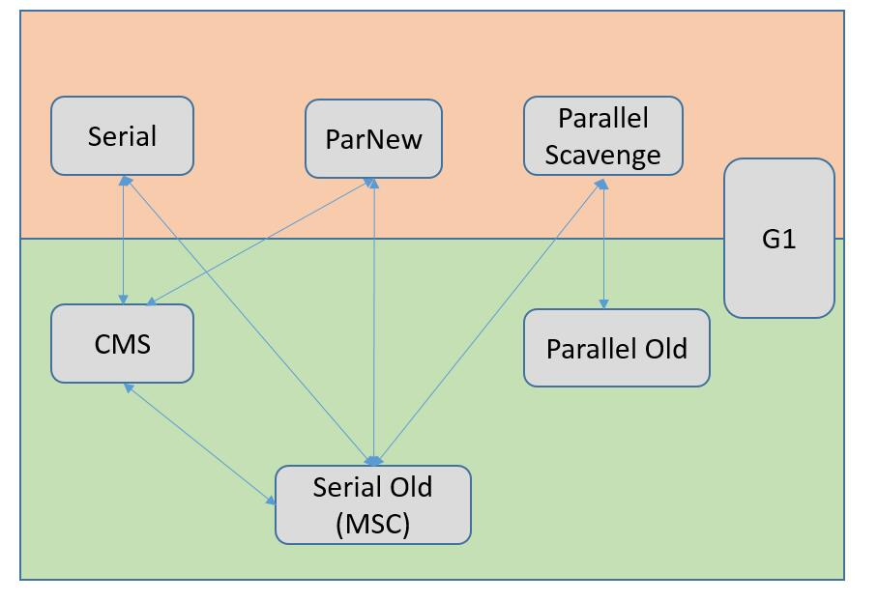
GC收集器
Serial收集器：单线程，GC时需要终止用户线程
ParNew收集器：GC时需要终止用户线程,但是新生代使用多线程
Parallel Scavenge收集器：年轻代,复制收集算法，并行，吞吐量
Serial Old收集器(老年代,标记-整理算法,单线程)
Parallel Old收集器(年老代,标记清除，吞吐)
CMS(Concurrent Mark Sweep)收集器(年老代，标记清除，停顿时间短)
G1(Garbage-First)收集器：并发，并行,空间整合(整体上属于标记-整理算法，不会导致内存碎片),可预测的停顿,G1收集器将Java堆划分为多个大小相等的Region（独立区域），新生代与老年代都是一部分Region的集合，G1的收集范围则是这一个个Region（化整为零）

Slide 15



Business introduction
A guest with a web page version of the iPhone device A guest with a web page A guest with a web page version
of the iPhone device A guest with a web page
商务介绍

Slide 16
PART.FOUR
未来规划
A guest with a web page version of the iPhone device A guest with a web page A guest with a web page version
of the iPhone device A guest with a web page

Slide 17


商务介绍
商务介绍
A guest with a web page version of the iPhone device A guest with a web page A guest with a
A guest with a web page version of the iPhone device A guest with a web page A guest with a
商务介绍
商务介绍
A guest with a web page version of the iPhone device A guest with a web page A guest with a
A guest with a web page version of the iPhone device A guest with a web page A guest with a

Slide 18
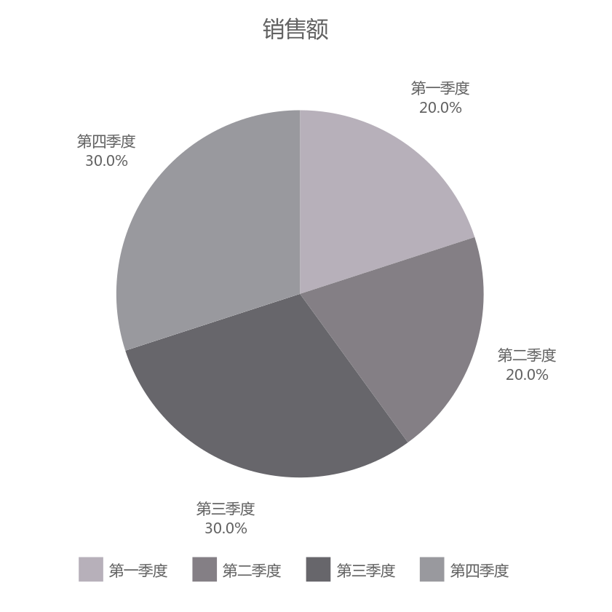
+86%
我们的市场占比
A guest with a web page version of the iPhone device A guest with a web page A guest with a web
pageA guest with a web page version of the iPhone device
MORE

Slide 19
THANK YOU
BUSINESS POWERPOINT
END

